Slide 1
আজকের পাঠে সবাইকে স্বাগতম

Slide 2
শিক্ষক পরিচিতি
মোঃ হেলাল উদ্দিন
প্রভাষক, রাষ্ট্রবিজ্ঞান
সরকারি ফজলুল হক কলেজ
চাখার, বরিশাল।

Slide 3
পাঠ পরিচিতি
শ্রেণিঃ একাদশ
বিষয়ঃ পৌরনীতি ও সুশাসন
অধ্যায়ঃ তৃতীয়
শিরোনামঃ মূল্যবোধ, আইন, স্বাধীনতা ও সাম্য

Slide 4
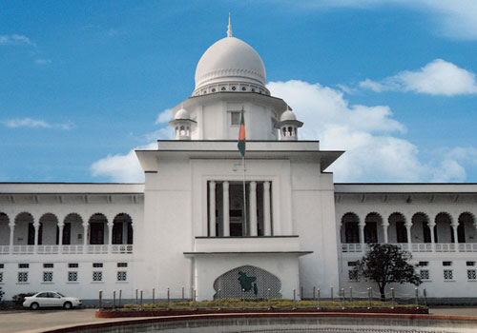
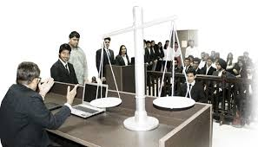
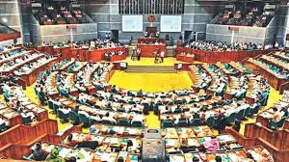
আমরা কিছু ছবি দেখি

Slide 5
আজকের পাঠ
আইন

Slide 6
শিখন ফল
এই পাঠ শেষে শিক্ষার্থীরা-
আইনের সংজ্ঞা প্রদান করতে পারবে।
আইনের বৈশিষ্ট্য ও উৎস বর্ণনা করতে পারবে।
আইনের শ্রেণিবিভাগ বলতে পারবে।
আইন মান্য করার কারণ ব্যাখ্যা করতে পারবে।

Slide 7
আইন
যুক্তিসিদ্ধ ইচ্ছার অভিব্যক্তিই হচ্ছে আইন। -- এরিস্টটল
রাষ্ট্র যে সকল নিয়ম কানুন সৃষ্টি করে, স্বীকার করে এবং কার্যকর করে তাই আইন। -- গেটেল
আইন হচ্ছে সেই সাধারণ নিয়ম যা মানুষের বাহ্যিক আচারণকে নিয়ন্ত্রণ করে এবং সার্বভৌম কর্তৃপক্ষ যা প্রয়োগ করেন। -- হল্যান্ড
মোটকথা আইন হচ্ছে নাগরিকদের আচারণ নিয়ন্ত্রণের জন্য অত্যাবশ্যকীয় কিছু বিধানের সমষ্টি, যা রাষ্ট্র ও সমাজ কর্তৃক গৃহীত ও সমর্থিত এবং জনকল্যাণের জন্য অপরিহার্য।

Slide 8
আইনের বৈশিষ্ট্য
বিধিবদ্ধ নিয়মাবলী
অনুমোদন ও স্বীকৃতি
সর্বজনীনতা
শাস্তিযোগ্য
সার্বভৌম কর্তৃপক্ষ
সুস্পষ্টতা

Slide 9
আইনের উৎস
প্রথা
ন্যায়বিচার
জনমত
প্রশাসনিক ঘোষনা
বিজ্ঞানসম্মত আলোচনা
ধর্ম
বিচারকের রায়
আইনসভা
সংবিধান

Slide 10
একক কাজ
আইন কি?
আইনের উৎস কয়টি?
আইনের ইংরেজি প্রতিশব্দ কি?

Slide 11
আইনের শ্রেণিবিভাগ
আইন
আইন
জাতীয় আইন
আন্তর্জাতিক আইন
জাতীয় আইন
আন্তর্জাতিক আইন
সরকারি
সরকারি
বেসরকারি
ব্যক্তিকেন্দ্রিক
সরকার কেন্দ্রিক
শাসনতান্ত্রিক
প্রশাসনিক
ফৌজদারি
লিখিত
অলিখিত
শান্তি সংক্রান্ত
যুদ্ধ সংক্রান্ত
নিরপেক্ষতা সংক্রান্ত

Slide 12
দলীয় কাজ
আইনের আধুনিক শ্রেণিবিভাগ একটি ছকের সাহায্যে দেখাও।

Slide 13
আইন মান্য করার কারণ
নির্লিপ্ততা
অপরের প্রতি শ্রদ্ধা
সহানুভূতি
শান্তির ভয়
যৌক্তিকতার উপলদ্ধি

Slide 14
বাড়ির কাজ
‘আইন হচ্ছে সামাজিক ন্যায়বোধের প্রতিফলন’ – উক্তিটি যথার্থতা নিরুপণ কর।

Slide 15
সবাইকে ধন্যবাদ

